Slide 1
Resultattablåer och diagram
Bilaga till Hälso- och sjukvårdsrapporten 2019
– Öppna Jämförelser

Slide 2
Metodbeskrivning
Uppgifterna i rapporten baseras som regel på 2018 års resultat.
Data har hämtats från Vården i siffror under april månad. Vissa datakällor kan ha uppdaterats i ett senare skede. Uppgifterna kan alltså skilja sig åt i några fall.
Grönt-gult-rött i maximalt sex nyanser: Används när det i princip är möjligt att beskriva resultatet i termer av bättre eller sämre. Färgtilldelningen baseras på avståndet till medianvärdet för samtliga regioner för respektive indikator. Man tar inte hänsyn till rikets värde. Om variationen mellan regioner är mindre är flera värden/celler gultonade. Om värdet ligger inom eller nära den 10:e eller 90:e percentilen, dvs. bland det tio procent som avviker mest mot medianvärdet desto starkare röda eller gröna nyanser. Antalet röda, gröna och gula celler varierar för indikatorerna, beroende på spridningen av värden.
En förenkling är att ingen hänsyn tas till statistisk säkerhet. Ett alternativ till att visa sex färgnyanser hade varit att använda grönt och rött för resultat som är statistiskt säkerställt skilt från rikets värde. En sådan modell kan övervägas. I Excelbilagan finns även respektive regioners procentuella avvikelse från rikets värde inlagt.
Blå skala i maximalt sex nyanser: När det inte är självklart bra eller dåligt att ha ett visst resultat, exempelvis antal läkare eller kostnader per invånare, används en neutral, blå färgskala i sex nyanser. Högre värden tilldelas en mörkare blå färg och lägre värden en ljusare blå färg.
Färgtilldelningen baseras på avståndet till medianvärdet för samtliga regioner för respektive indikator. Man tar inte hänsyn till rikets värde. Om värdet ligger inom eller nära den 10:e percentilen dvs. bland det tio procent som avviker mest mot medianvärdet desto svagare färg. För värden inom eller nära den 90:e percentilen desto mörkare färg.
Grönt-gult-rött baserat på måluppfyllelse: Används i kapitlet Kunskapsbaserad vård där färgläggningen även baseras på målnivåer, satta av Socialstyrelsen eller av nationella kvalitetsregister. För vissa indikatorer finns bara en målnivå, som kan vara från Socialstyrelsens nationella riktlinjer eller från kvalitetsregister. Har man upp-fyllt målnivån i dessa fall så får man grön färg, annars röd.
Nationella kvalitetsregister anger ofta två målnivåer för en indikator, låg respektive hög målnivå. Då får man grön färg om hög målnivå har uppfyllts och gul färg om man nått den lägre målnivån. Har ingen av målnivåerna uppnåtts markeras cellen med röd färg.
Om Socialstyrelsen också har satt målnivå för samma indikator så är det oftast samma målnivå som den högre målnivån för kvalitetsregistret. I enstaka fall förekommer skillnad i målnivå mellan Socialstyrelsen och hög målnivå för kvalitetsregister. Då sätts grön färg om hög målnivå för kvalitetsregister har uppnåtts, även om målnivån från Socialstyrelsen är högre.
Om uppgifter saknas eller om en region har för få fall för att redovisas är cellen vit. Gränsen är satt vid 10 fall.

Slide 3
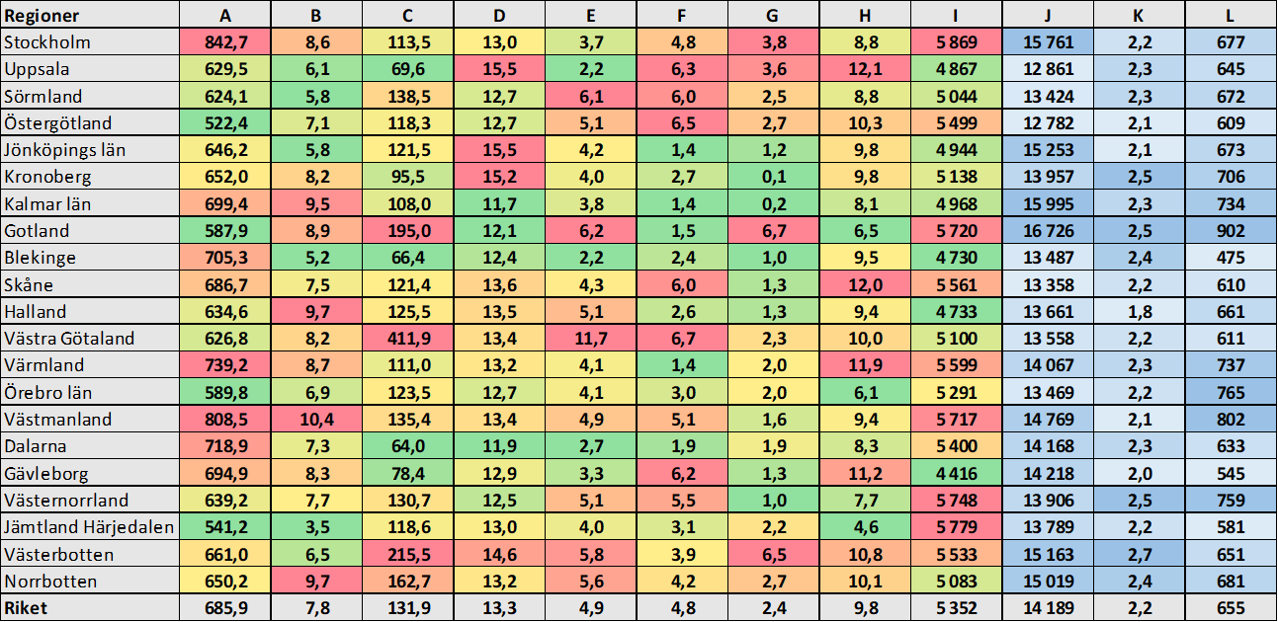
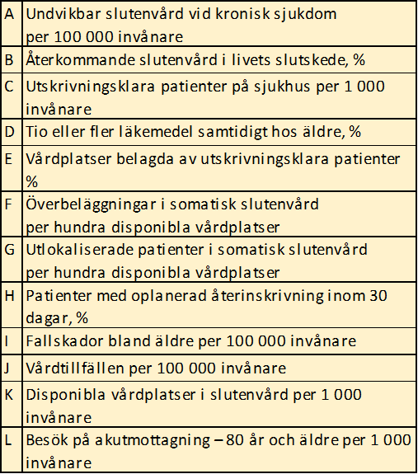
Omställning till Nära vård

Slide 4
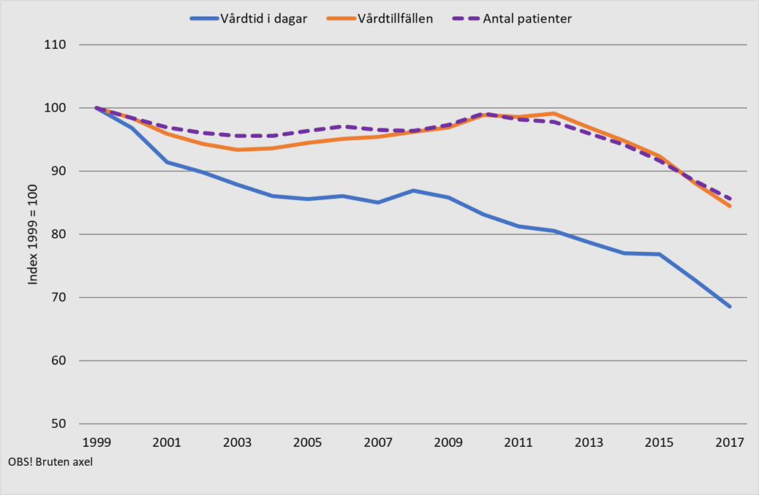
Diagram 1. Antal vårddagar, vårdtillfällen och vårdade personer i sluten vård per 100 000 invånare, 1999-2017. Index (1999=100)
Källa: Socialstyrelsens statistikdatabaser

Slide 5
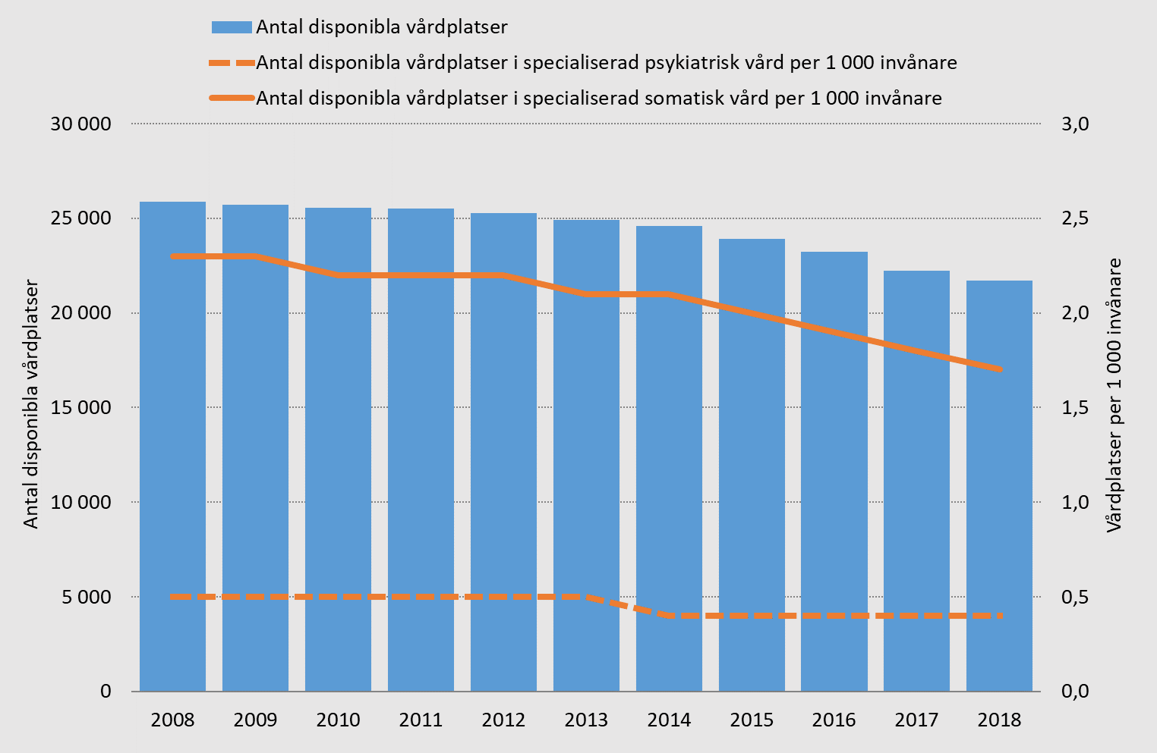
Diagram 2. Antal disponibla vårdplatser i somatisk och psykiatrisk sjukvård samt disponibla vårdplatser per 1 000 invånare 2006-2018.
Källa: Verksamhetsstatistik, Sveriges Kommuner och Landsting

Slide 6
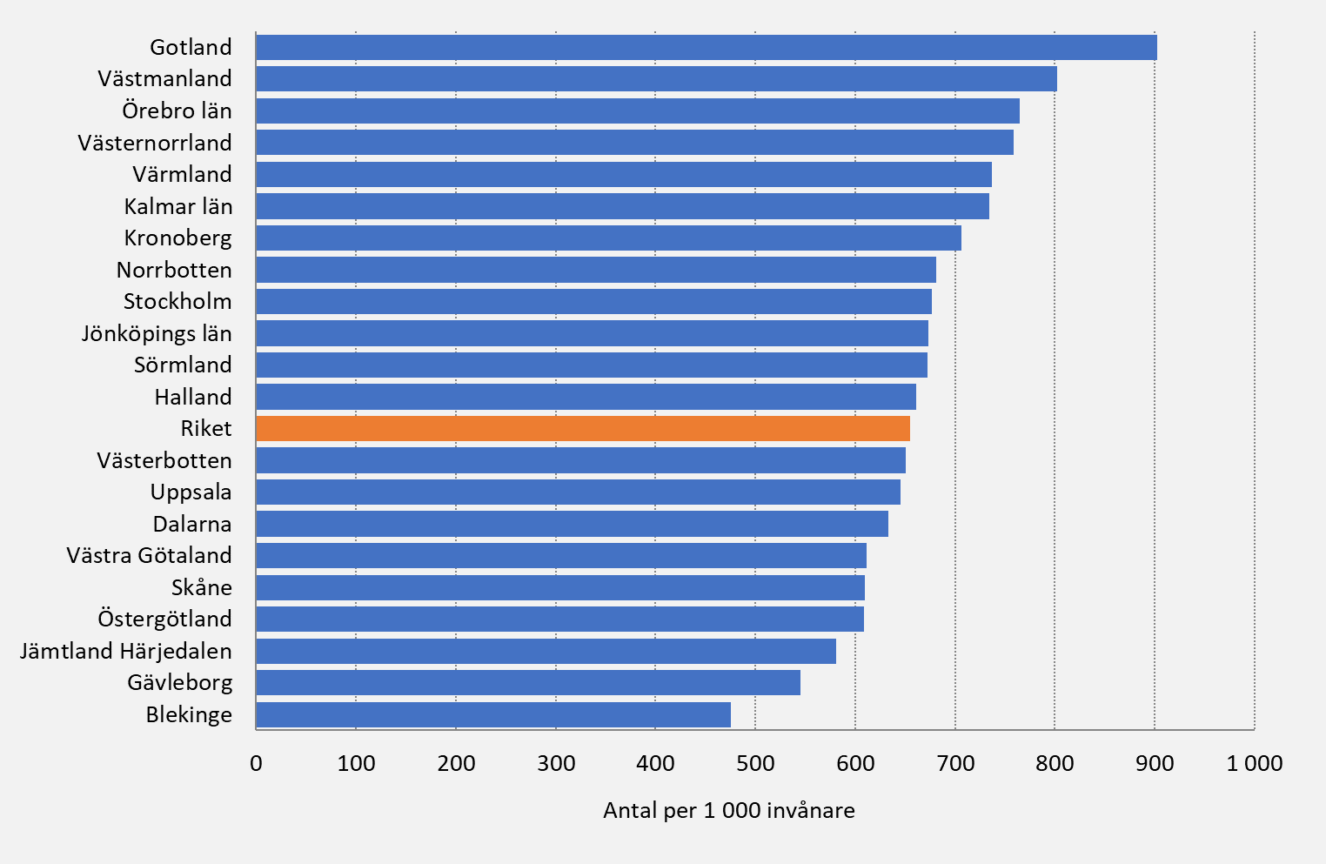
Diagram 3. Antal besök av personer 80 år eller äldre vid sjukhusbundna akutmottagningar per 1 000 invånare, 2017.
Källa: Socialstyrelsens statistikdatabaser

Slide 7
Patienters och befolkningens syn på vården

Slide 8
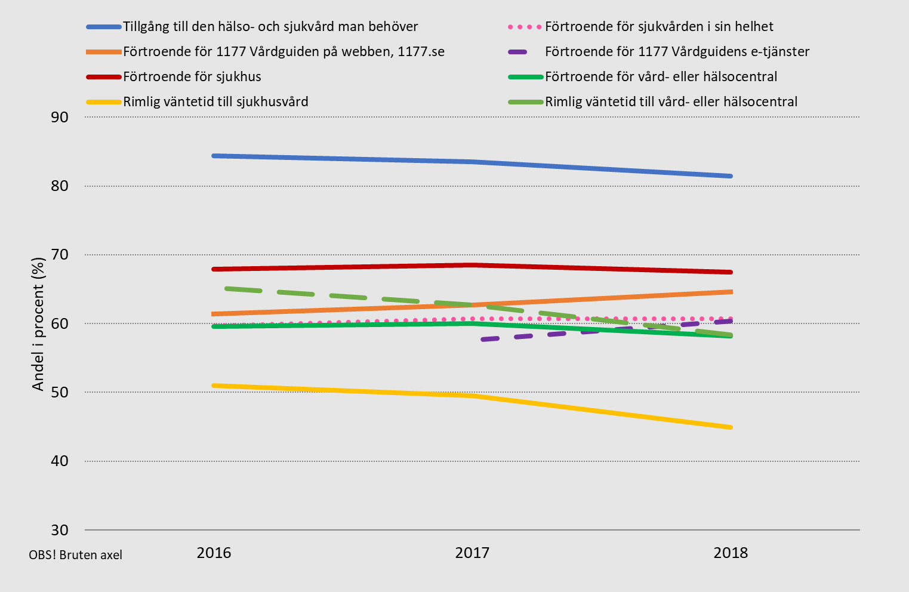
Diagram 4. Befolkningens förtroende för sjukvården, syn på sin tillgång till sjukvård och på om väntetider är rimliga, 2016-2018.
Andel positiva svar.
Källa: Hälso- och sjukvårdsbarometern

Slide 9
Tillgänglighet och väntetider

Slide 10
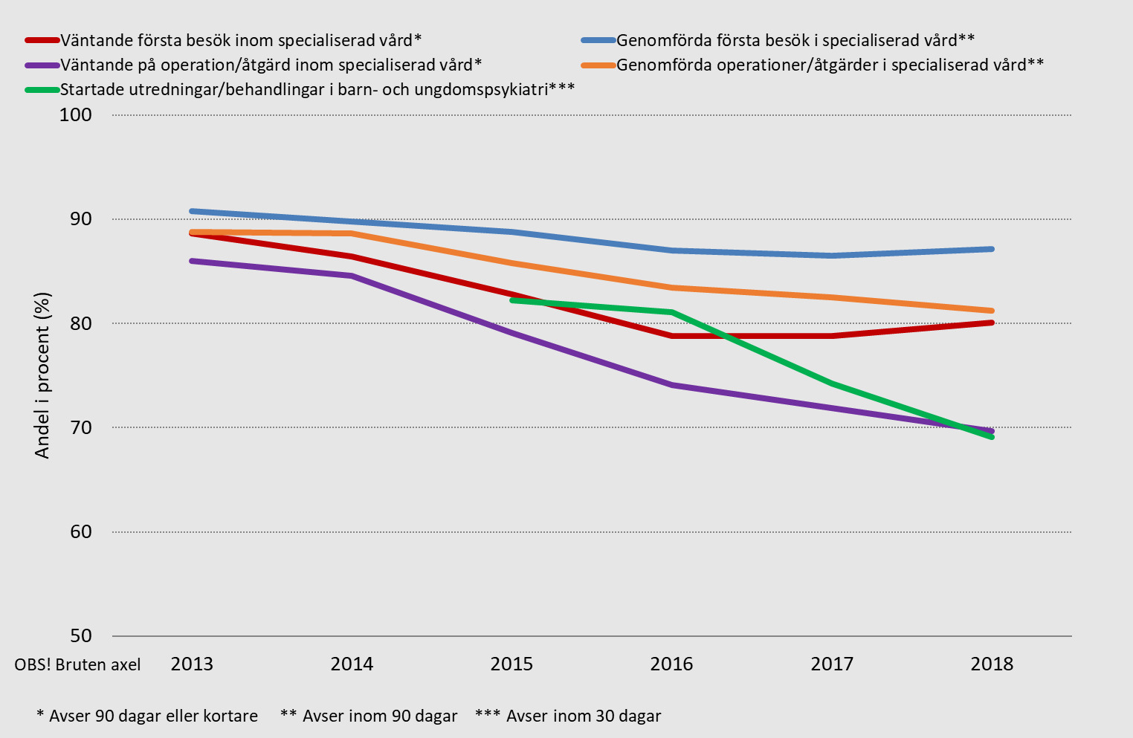
Diagram 5. Andel som når vårdgarantins tidsgränser - besök och operationer/åtgärder i specialiserad vård samt startade utredningar och behandlingar i barn- och ungdomspsykiatri, 2013-2018.
Källa: Väntetider i Vården, Sveriges Kommuner och Landsting

Slide 11
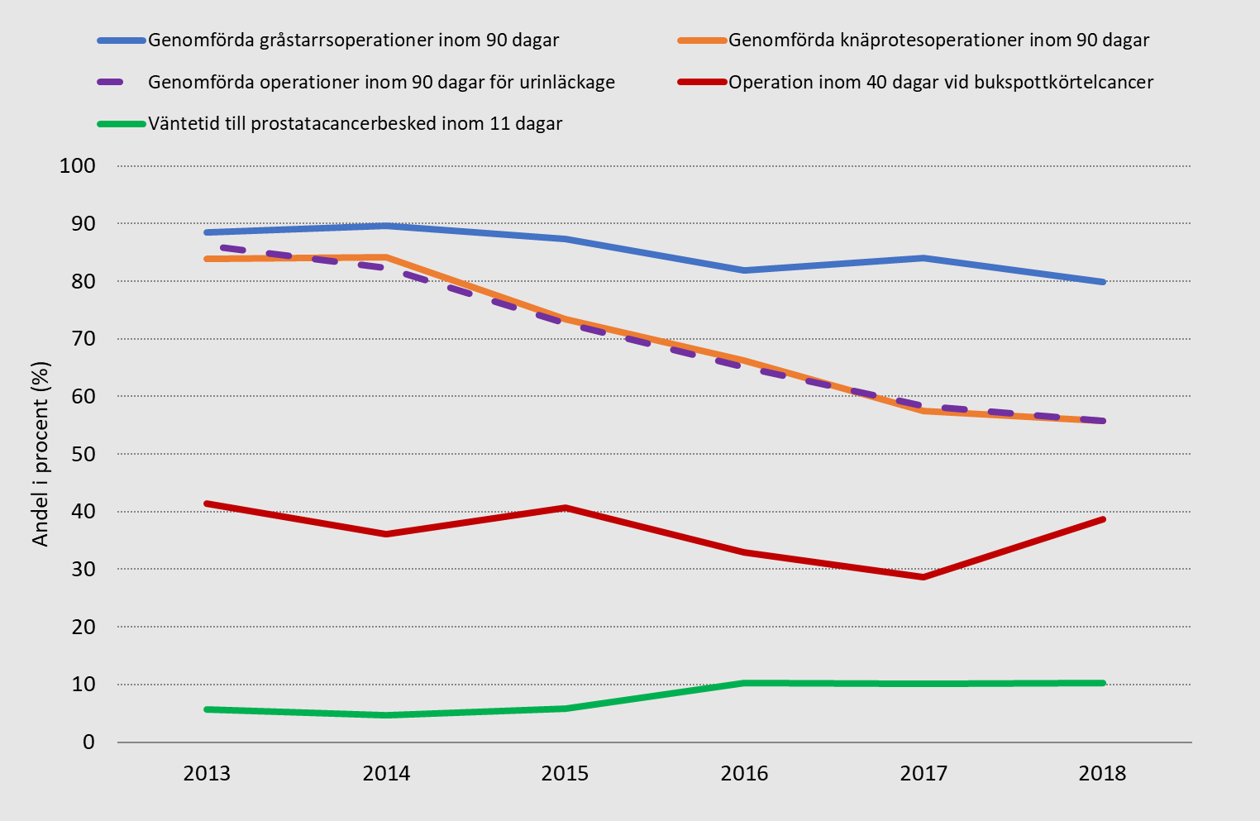
Diagram 6. Andel som når vårdgarantins tidsgränser respektive andra väntetidsmål för ett urval operationer och behandlingar, 2013-2018.
Källa: Väntetider i Vården, Sveriges Kommuner och Landsting, Nationella prostatacancerregistret (NPCR) samt Nationellt kvalitetsregister för bukspottkörtelcancer

Slide 12
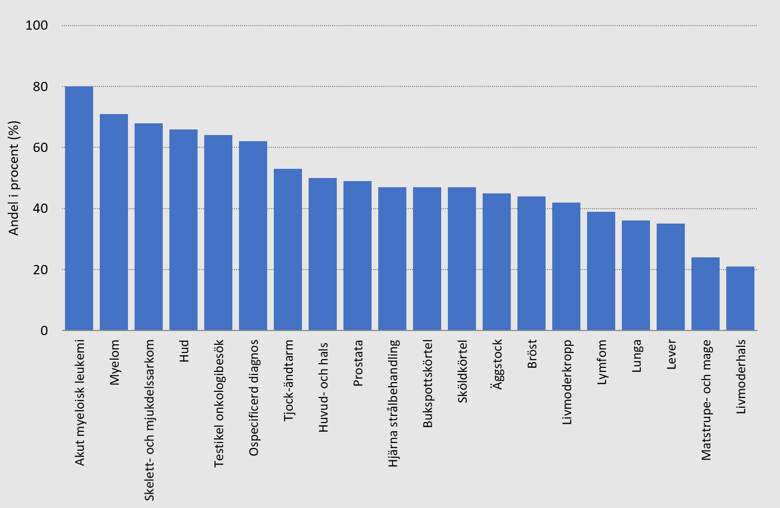
Diagram 7. Andel patienter inom maximal ledtid för de 20 största standardiserade vårdförloppen (SVF), 2018.
Källa: Regionala Cancercentrum i samverkan (RCC)

Slide 13
Säker vård

Slide 14
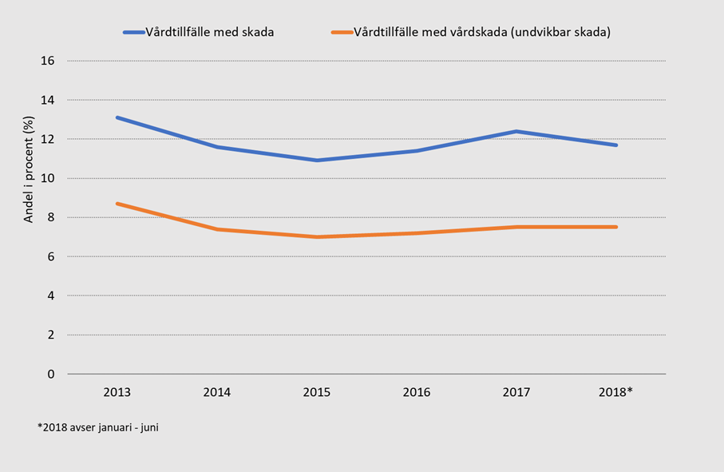
Diagram 8. Andel vårdtillfällen med skada respektive vårdskada i somatisk slutenvård, 2013-2018.
Källa: Patientsäkerhet, Sveriges Kommuner och Landsting

Slide 15
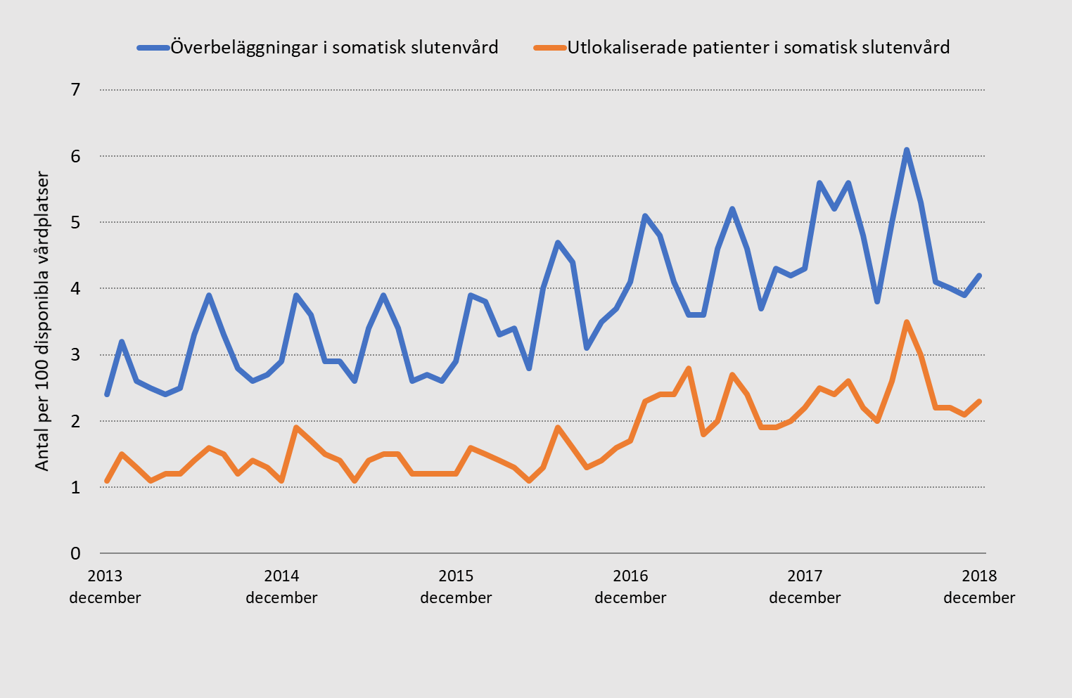
Diagram 9. Antal överbeläggningar och utlokaliserade patienter i somatisk slutenvård per hundra disponibla vårdplatser, december 2013-december 2018.
Källa: Patientsäkerhet, Sveriges Kommuner och Landsting

Slide 16
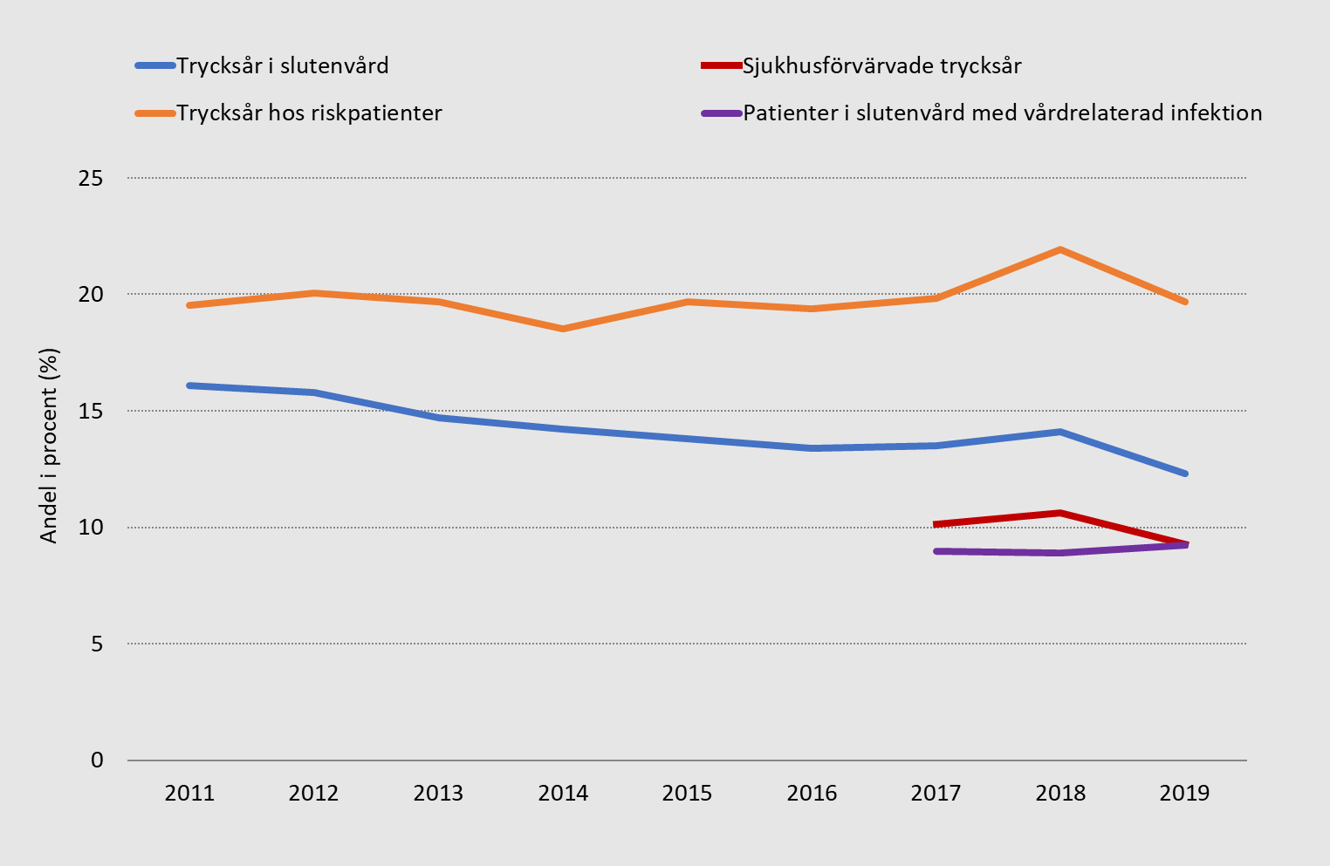
Diagram 10. Andel patienter med trycksår och vårdrelaterade infektioner i somatisk slutenvård 2011-2019. Avser punktprevalensmätning en viss tidpunkt.
Källa: Patientsäkerhet, Sveriges Kommuner och Landsting

Slide 17
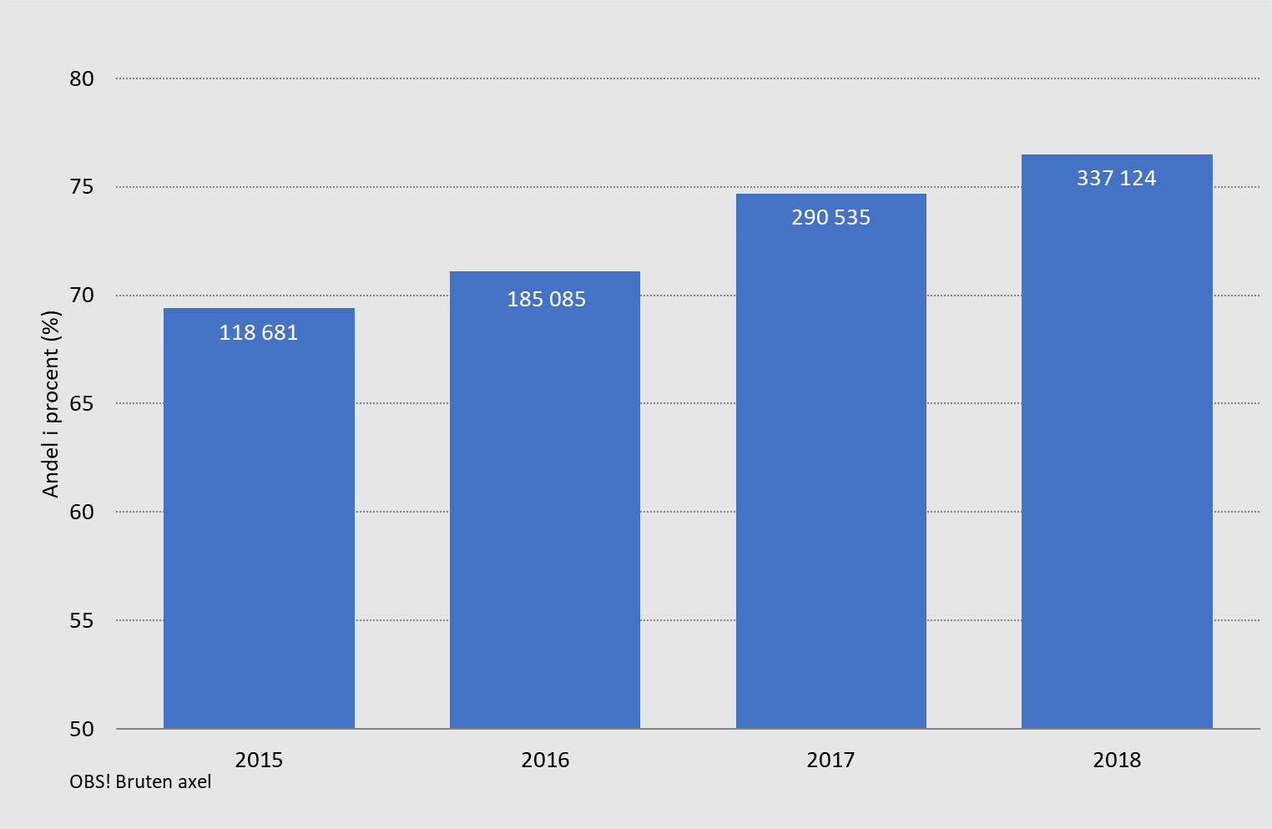
Diagram 11. Andelen och antal operationer där hela WHOs checklista för säker kirurgi tillämpats, 2015-2018.
Källa: Svenskt perioperativt register (SPOR)

Slide 18
Resultat för stora sjukdomsgrupper

Slide 19
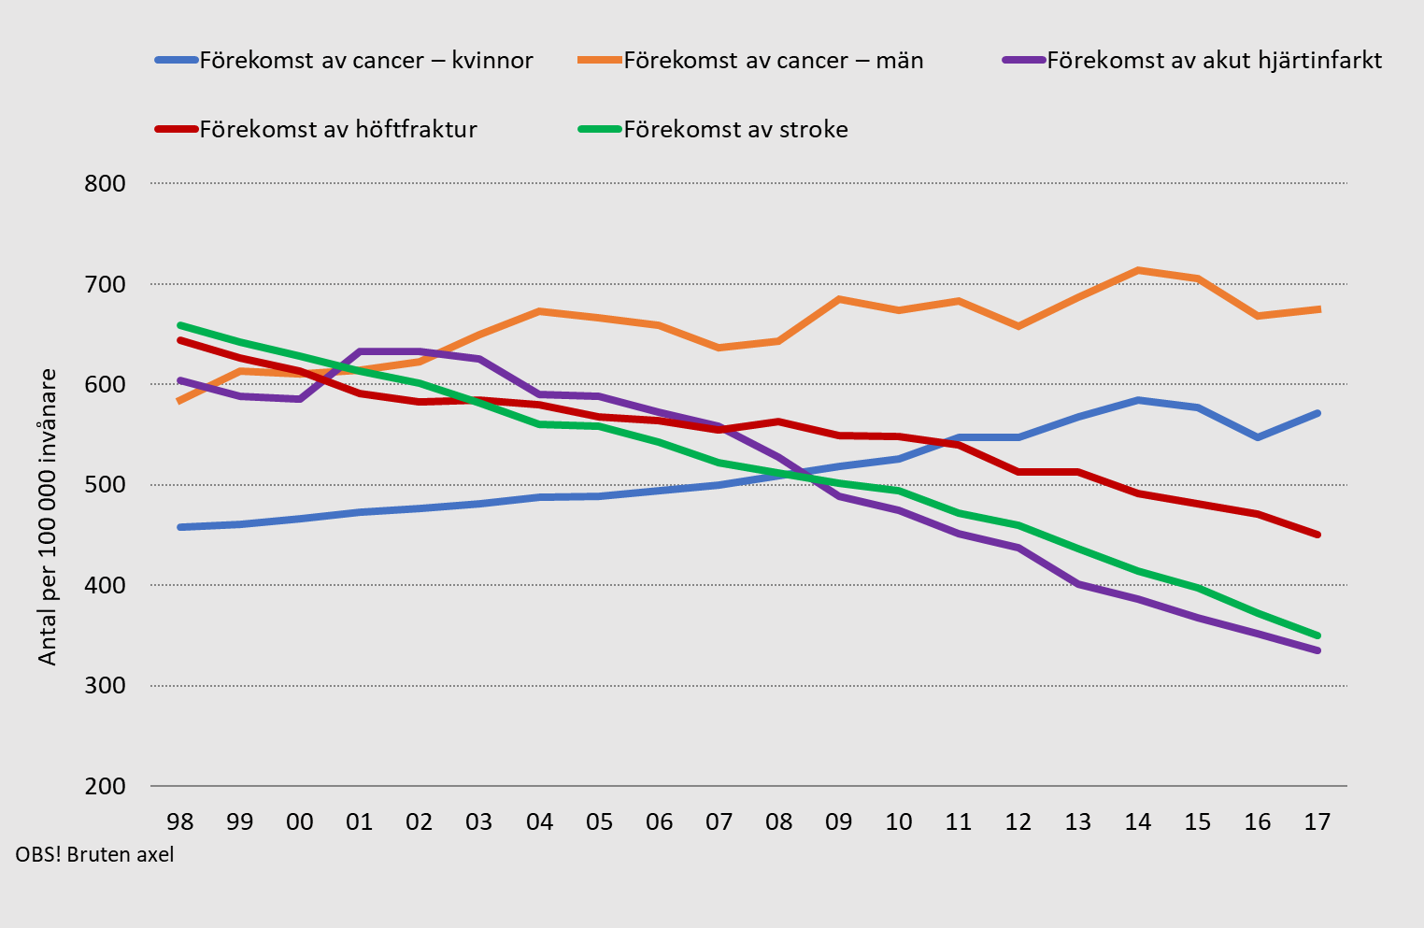
Diagram 12. Antal fall per 100 000 invånare för stroke, hjärtinfarkt, cancer och höftfraktur, 1998-2017. Åldersstandardiserade värden, exkl. för höftfraktur.
Källa: Socialstyrelsens statistikdatabaser

Slide 20
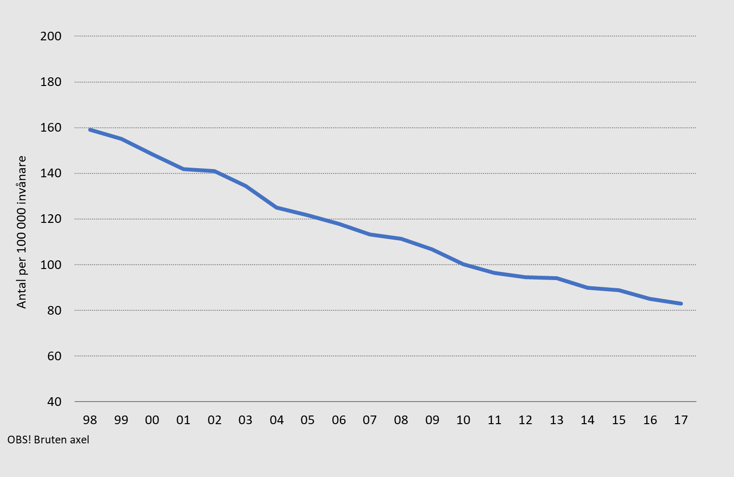
Diagram 13. Sjukvårdsrelaterad påverkbar dödlighet enligt EUROSTAT:s urval för orsaker och åldrar – dödsfall per 100 000 invånare, 1998-2017. Åldersstandardiserade värden.
Källa: Dödsorsaksregistret, Socialstyrelsen

Slide 21
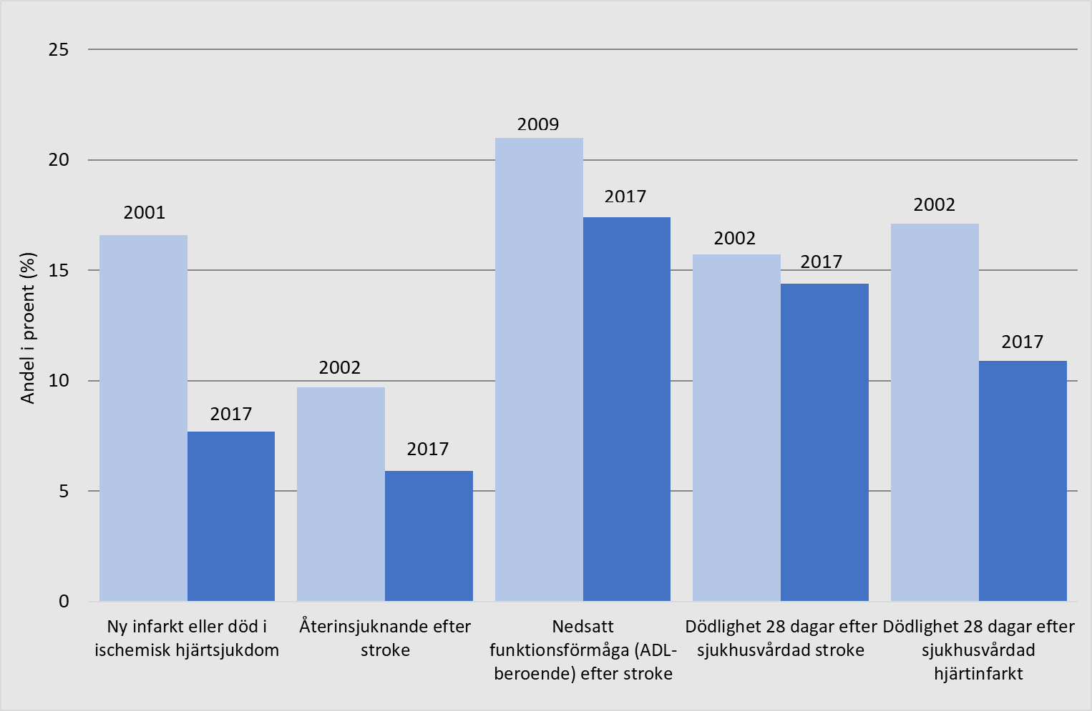
Diagram 14. Resultatmått för stroke och hjärtinfarkt: Andel som avlider, drabbas av ny sjukdom eller har nedsatt funktionsförmåga. Förändring över tid, med 2017 som senaste år.
Källa: Riksstroke, SWEDEHEART samt Patientregistret, Socialstyrelsen.

Slide 22
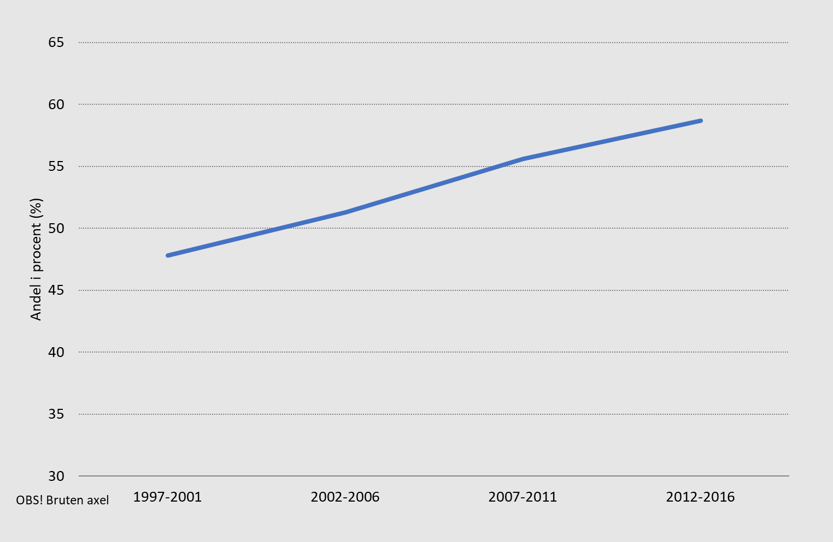
Diagram 15. Relativ 5-årsöverlevnad vid cancersjukdom, samtliga tumörlägen utom bröst-, prostata- och annan hudcancer än malignt melanom, 1997-2001 till 2012-2016. Avser patienter 30-89 år vid tiden för diagnos. Åldersstandardiserade värden.
Källa: Cancerregistret, Socialstyrelsen

Slide 23
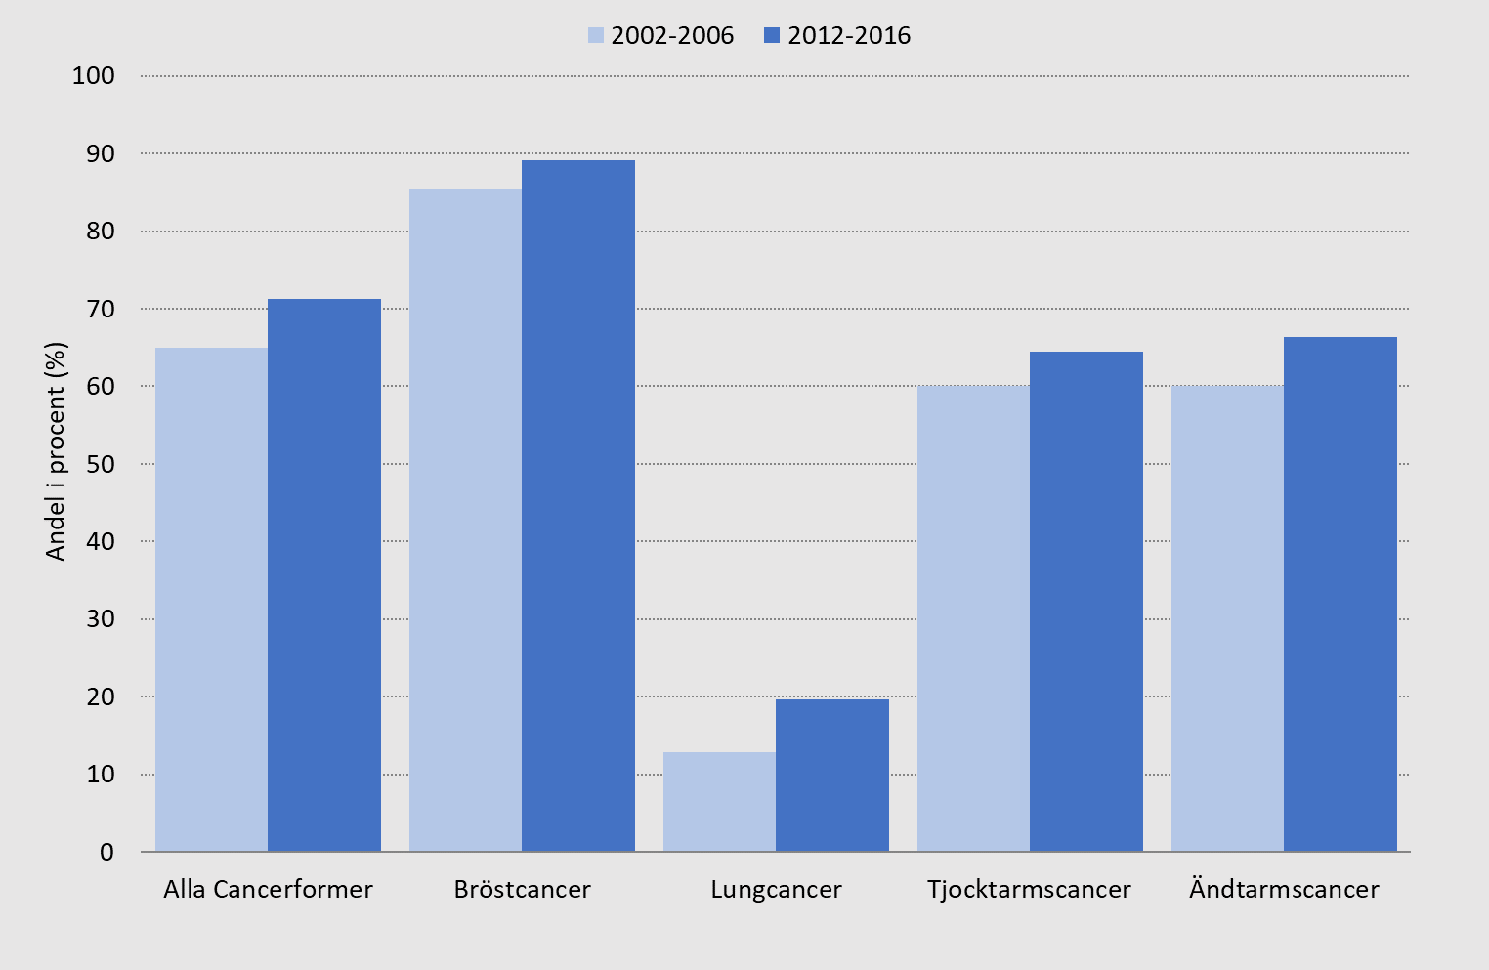
Diagram 16. Relativ femårsöverlevnad för alla cancerformer och för ett urval cancertyper, 2002-2006 till 2012-2016. Åldersstandardiserade värden.
Källa: Cancerregistret, Socialstyrelsen

Slide 24
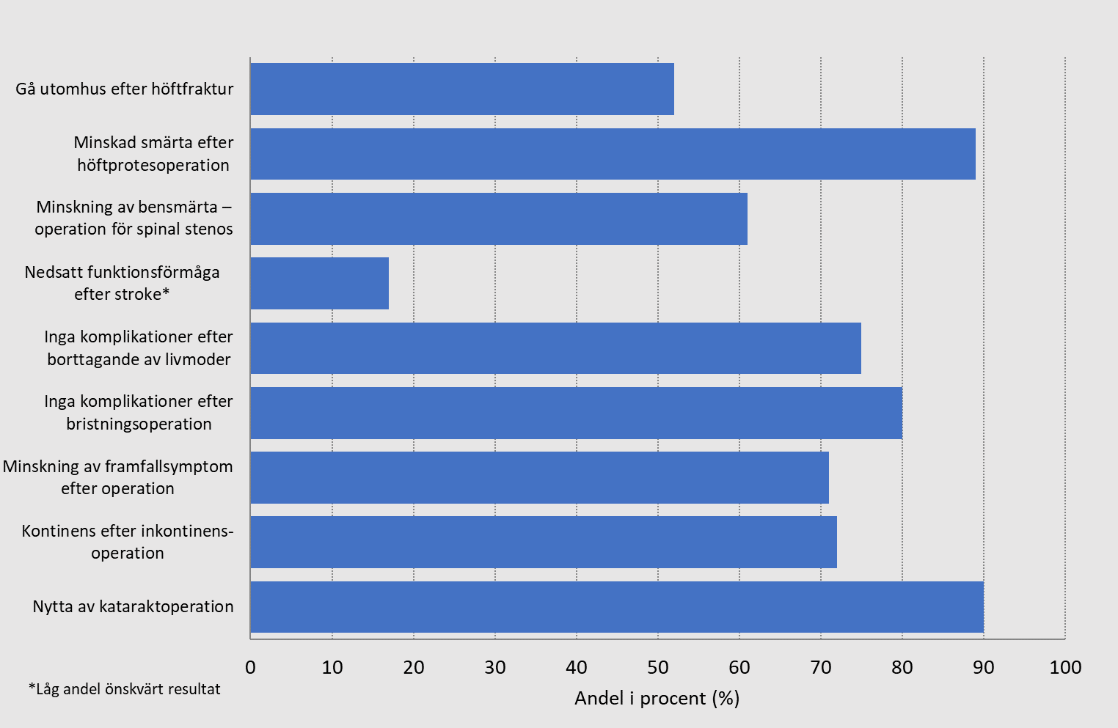
Diagram 17. Patientskattade resultat (PROM) för ett urval behandlingar. Andel positiva svar. Senaste mätperiod för respektive behandling.
Källa: Svenska Höftprotesregistret (SHPR), Swespine, Riksstroke, GynOp och Nationella kataraktregistret

Slide 25
Kunskapsbaserad vård och måluppfyllelse i riktlinjer

Slide 26
Kunskapsbaserad vård och måluppfyllelse i riktlinjer – färgsättning baserad på måluppfyllelse

Slide 27
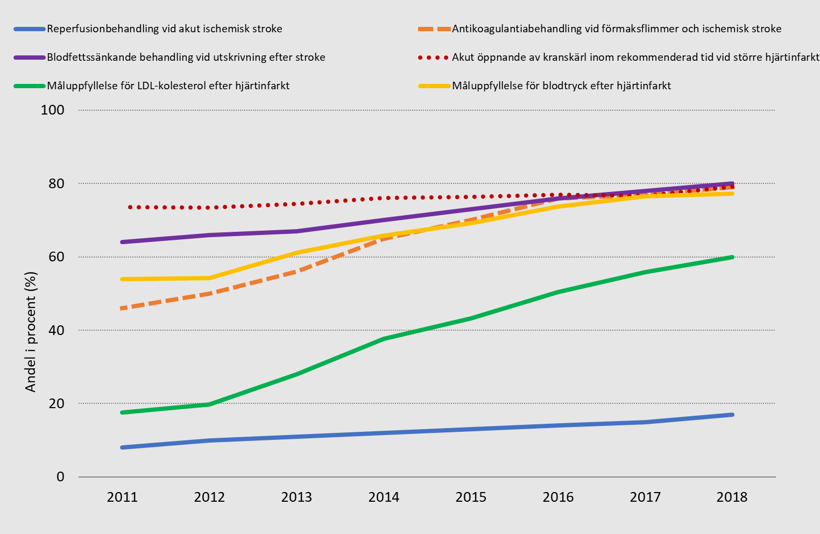
Diagram 18. Utveckling över tid för ett urval kvalitetsmått för stroke- respektive hjärtinfarktvård, 2011-2018. Andel med önskad behandling eller som uppnått behandlingsmål.
Källa: SWEDEHEART och Riksstroke

Slide 28
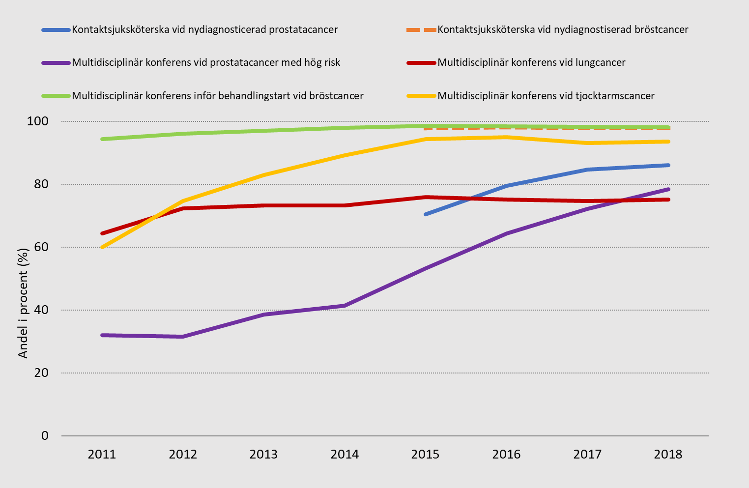
Diagram 19. Utveckling över tid för ett urval kvalitetsmått vid cancer, 2011-2018. Andel med kontaktssjuksköterska och genomförd multidisciplinär konferens.
Källa: Nationella prostatacancerregistret (NPCR), Nationellt kvalitetsregister för bröstcancer, Nationella lungcancerregistret samt Svenska kolorektalcancerregistret

Slide 29
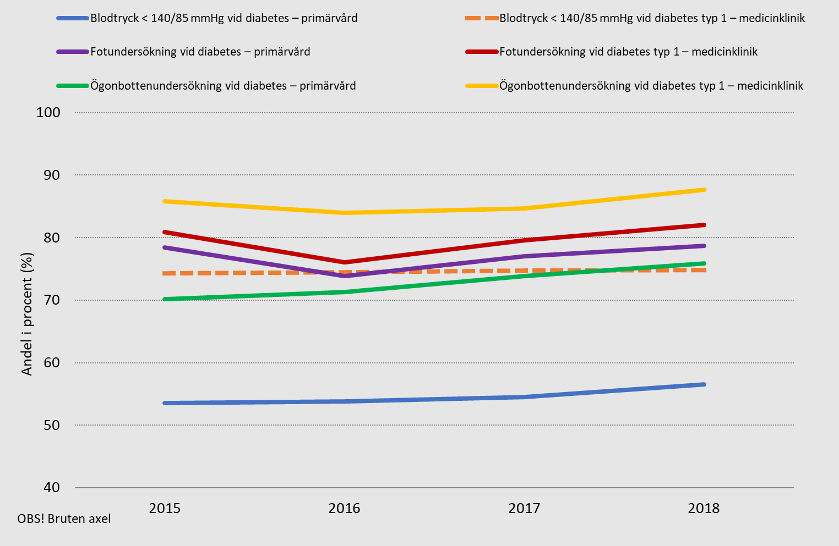
Diagram 20. Blodfettssänkande behandling, ögonbotten- och fotundersökning vid diabetes, 2015-2018. Andel i primärvård samt vid diabetes typ 1.
Källa: Nationella diabetesregistret (NDR)

Slide 30
Ekonomiska resultat och kostnader

Slide 31
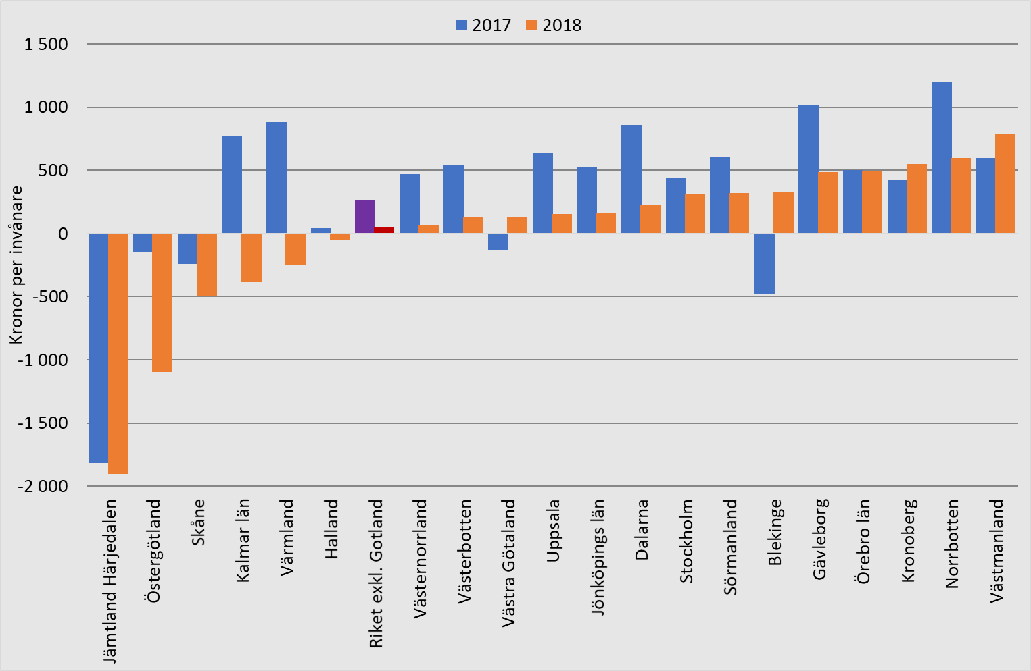
Diagram 21. Resultat i regioner 2017 och 2018. Kronor per invånare.
Källa: Statistiska centralbyrån

Slide 32
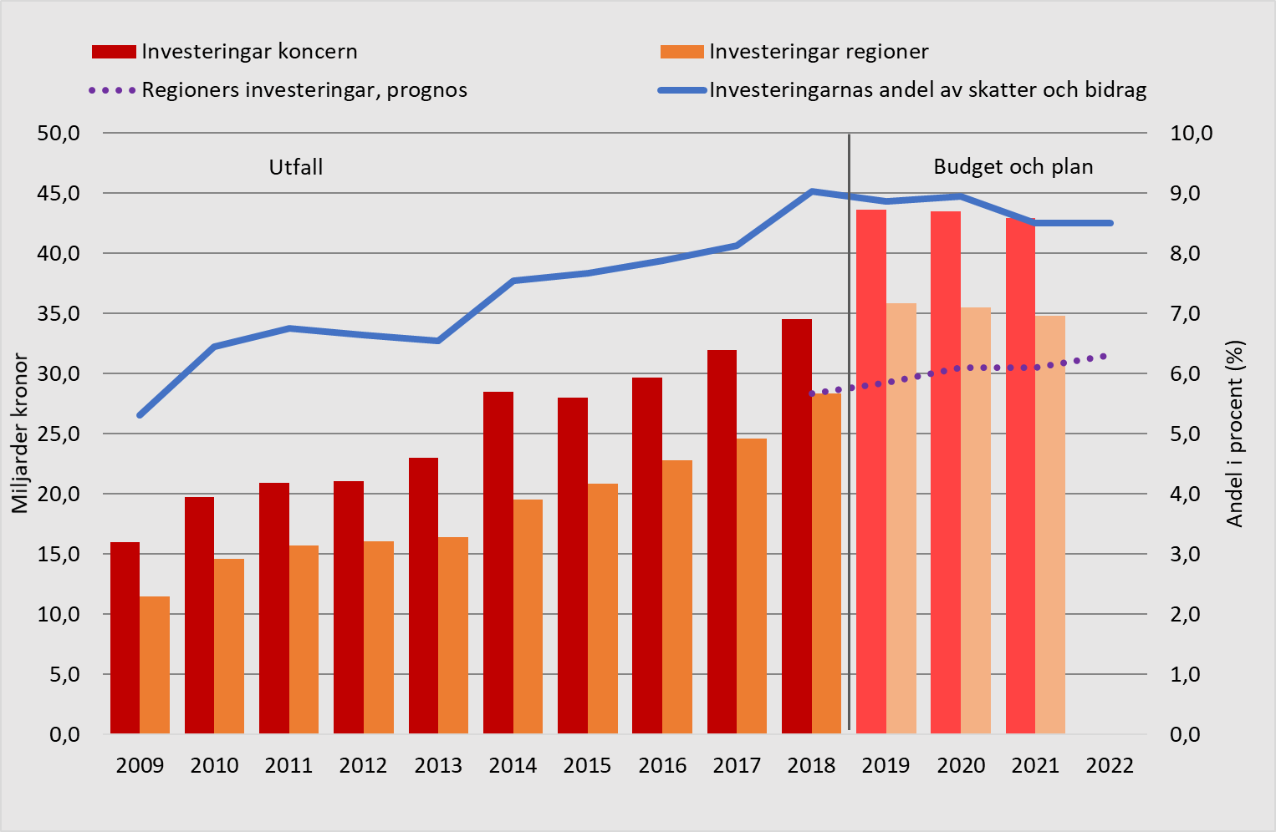
Diagram 22. Investeringar i region och koncern, utfall samt prognos, 2009-2022.
Källa: Statistiska centralbyrån

Slide 33
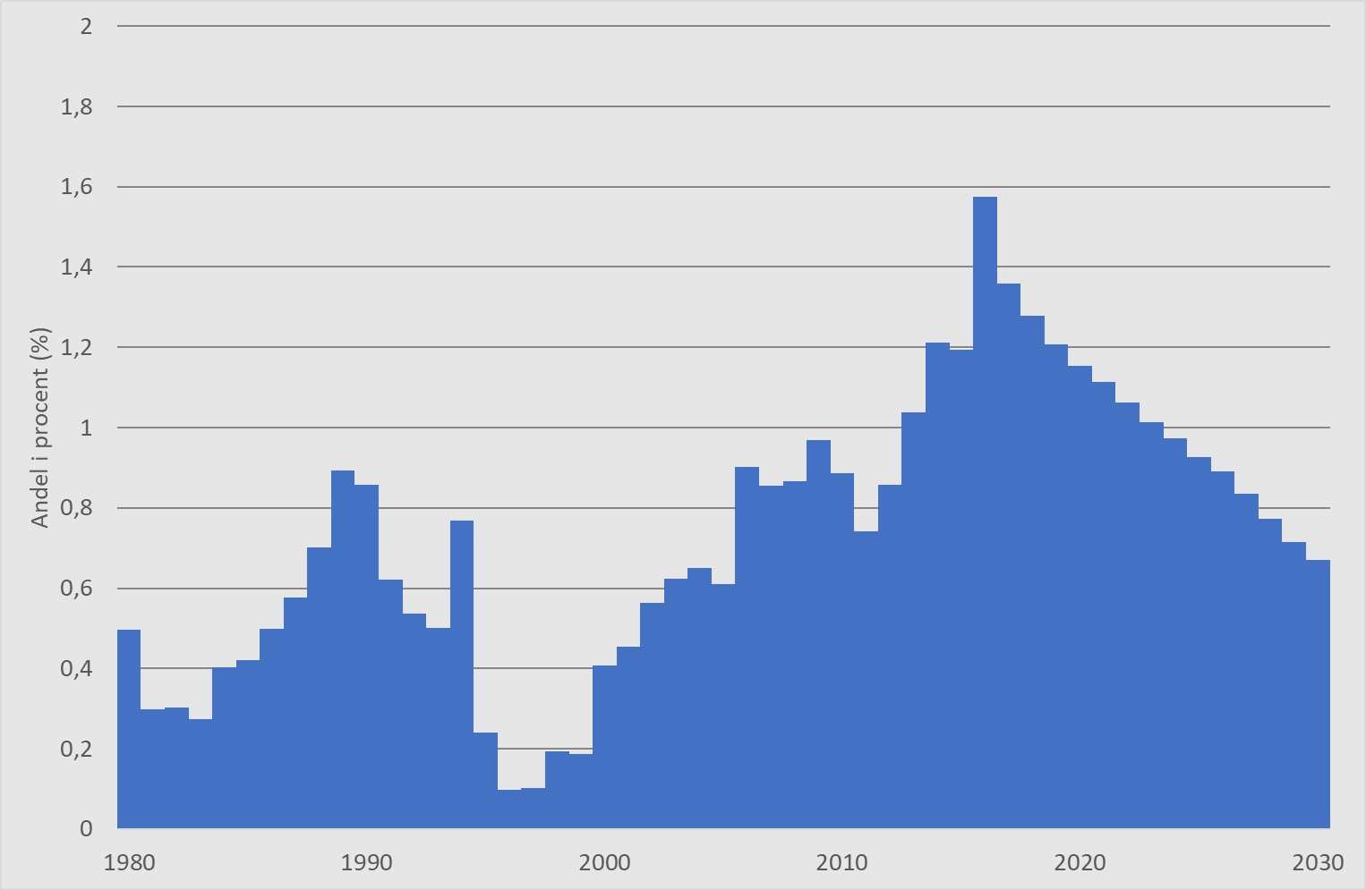
Diagram 23. Demografiska behov i regionerna – årlig resursbehovsförändring som följd av befolkningens antal och sammansättning, 1980-2030.
Källa: Statistiska Centralbyrån och Sveriges Kommuner och Landsting

Slide 34
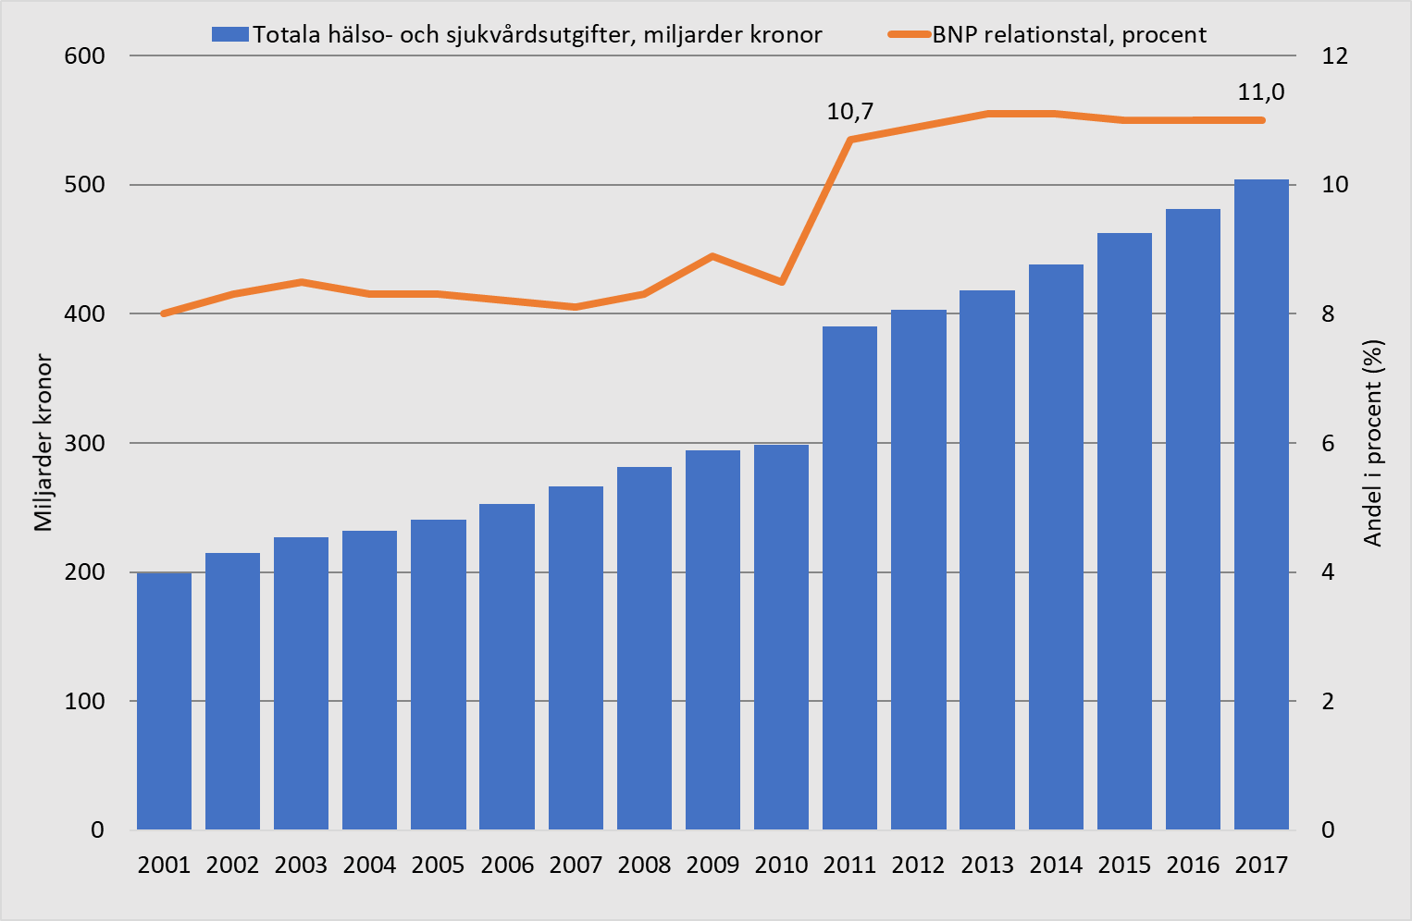
Diagram 24. Hälso- och sjukvårdsvårdkostnader totalt och som andel av BNP, 2001-2017.
Källa: Statistiska Centralbyrån

Slide 35
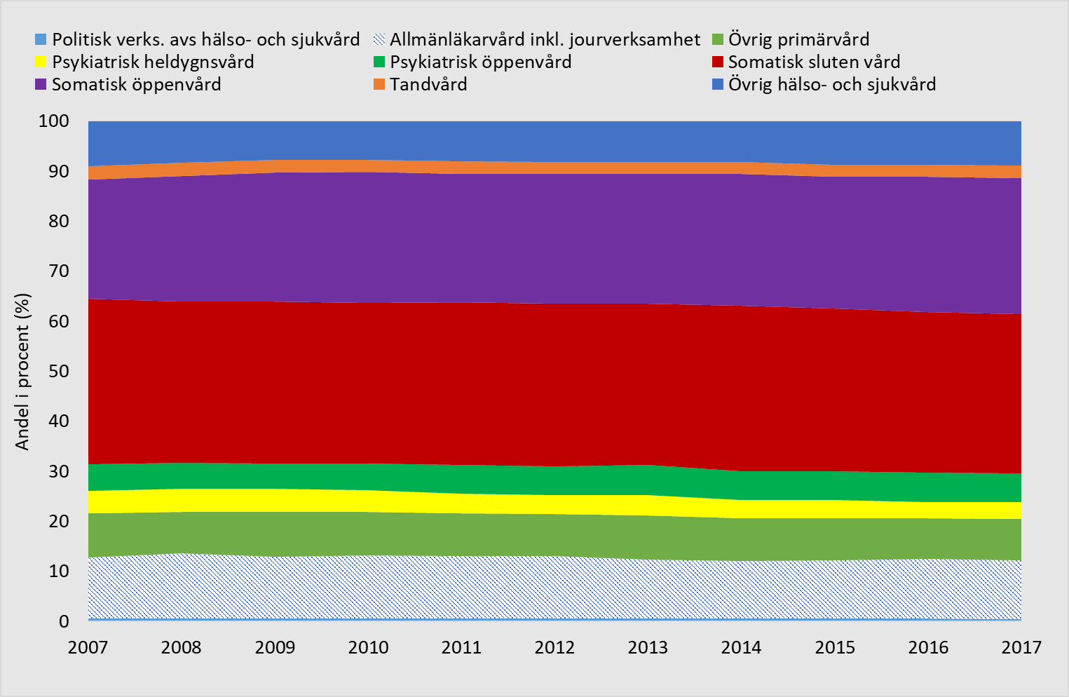
Diagram 25. Delverksamheters andel av de totala hälso- och sjukvårdskostnaderna inklusive tandvård, 2007-2017. Regionernas nettokostnad i fasta priser.
Källa: Statistiska Centralbyrån och Sveriges Kommuner och Landsting

Slide 36
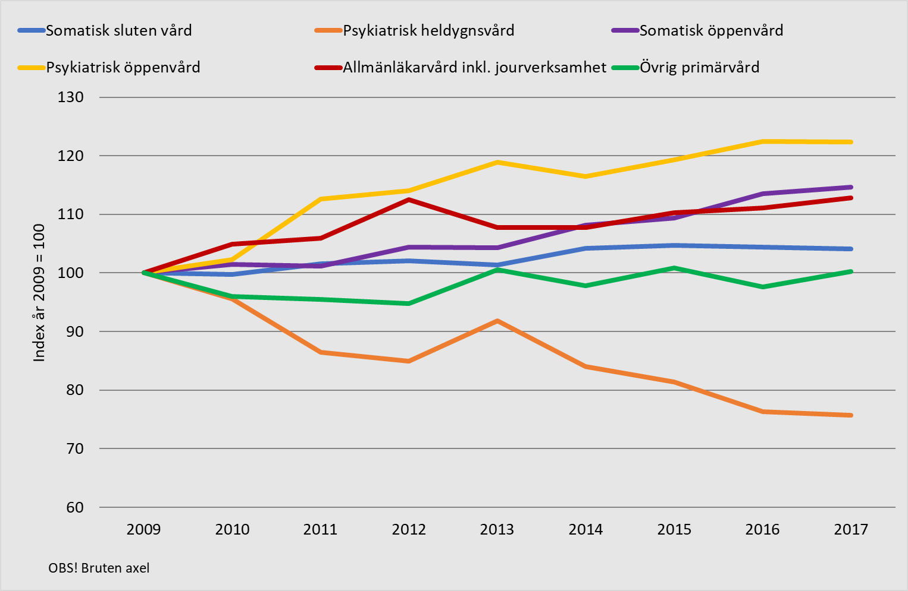
Diagram 26. Kostnadsutvecklingen för delverksamheter i hälso- och sjukvården, 2009-2017. Nettokostnad per invånare i fasta priser, exklusive läkemedelskostnader enligt förmånen. 2009=100.
Källa: Statistiska Centralbyrån och Sveriges Kommuner och Landsting

Slide 37
Kompetensförsörjning

Slide 38
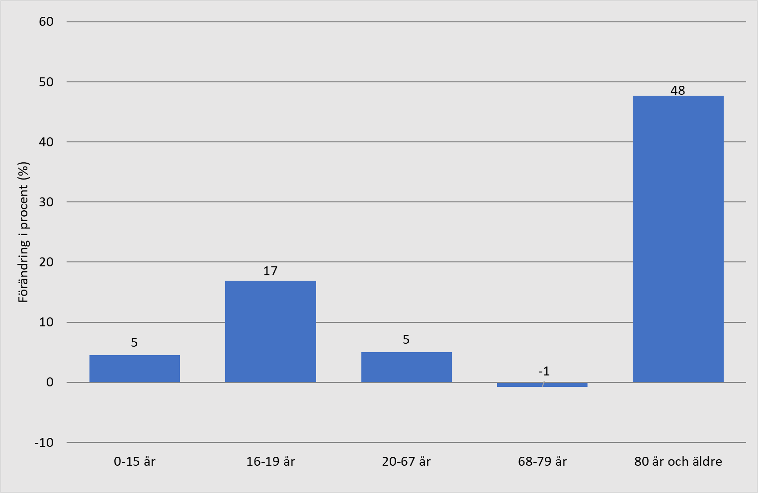
Diagram 27. Procentuell förändring av antal personer i befolkningen i några åldersgrupper, 2019-2029.
Källa: Statistiska Centralbyrån

Slide 39
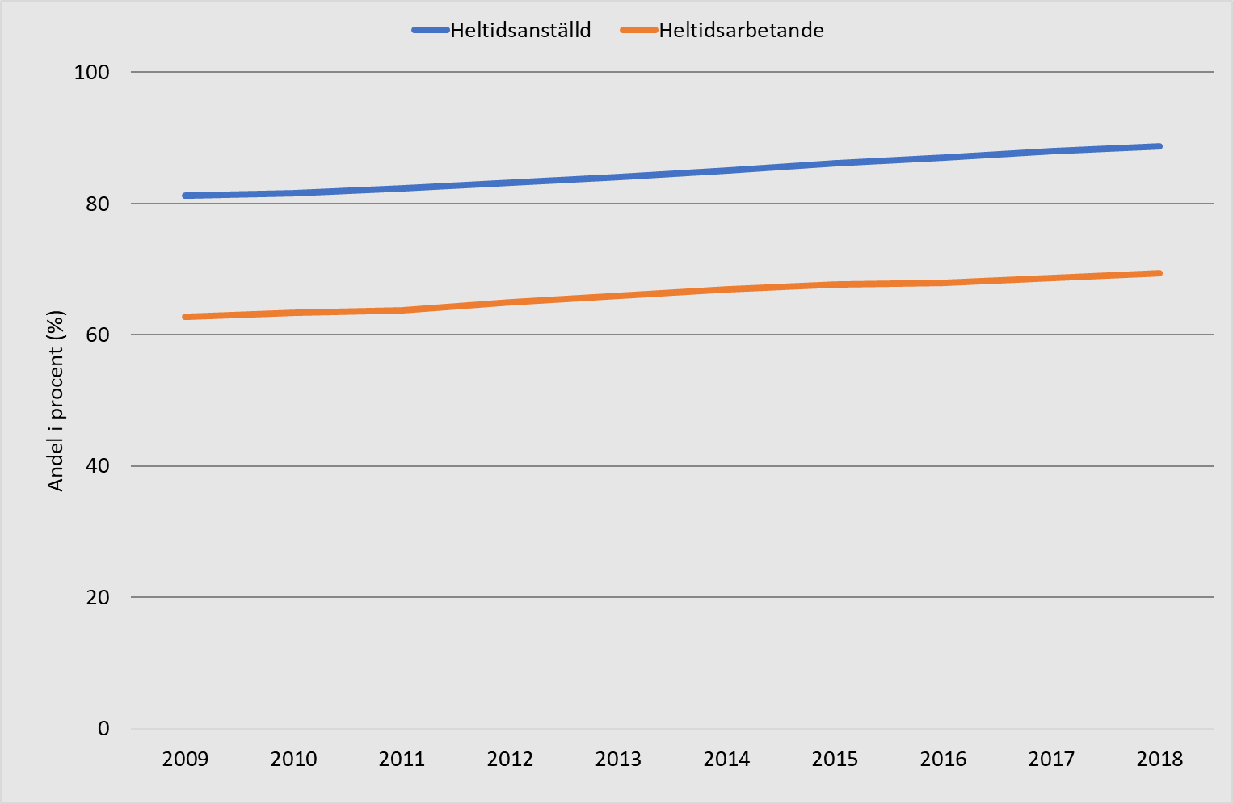
Diagram 28. Andel heltidsanställda och heltidsarbetande i riket, 2009-2018.
Källa: Sveriges Kommuner och Landsting, personalstatistik

Slide 40
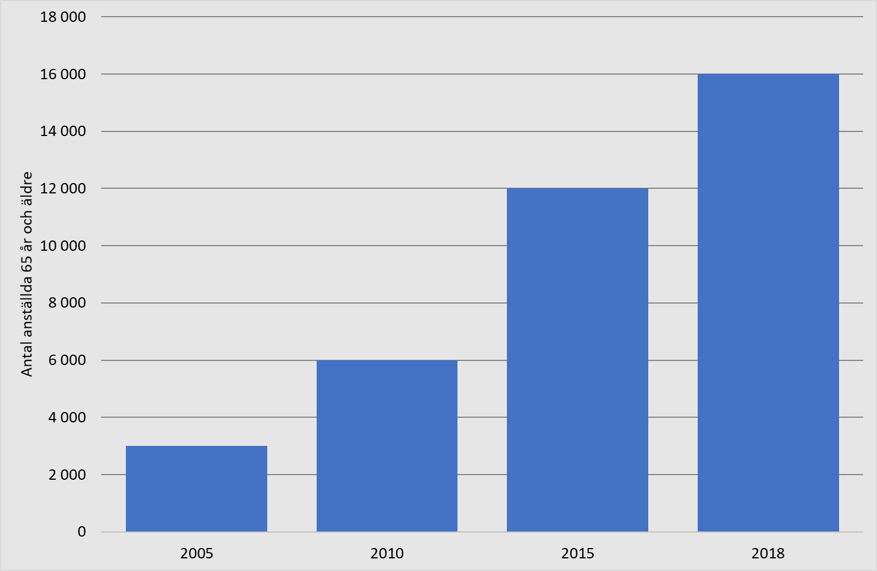
Diagram 29. Antalet anställda 65 år och äldre i regionerna 2005-2018.
Källa: Sveriges Kommuner och Landsting, personalstatistik

